Slide 1

EDR (Endpoint Detection and Response)
엔드포인트는 네트워크에 연결되어 있는 끝점(최종장치)인 전자기기(스마트폰 , 데스크탑)을 말한다.
작동원리
1. 엔드 포인트에서 프로세스 생성, 레지스트리 변경, 인터넷 접속기록, 파일 다운로드 등 다양한 정보를 수집한다.
수집 정보는 EDR 서버로 전송 및 분석
2. 악성코드로 판명된 정보가 있을 경우 해당 패턴을 EDR엔진에 업데이트 한다. 사내와 외부 클라우드 EDR 서버에도 적용되기 때문에 악성행위에 대응 가능
3. 패턴 업데이트 부분에서 안티바이러스와의 차이점이 있다면 안티바이러스는 시그니처 기반의 탐지방식을 사용하고 있으며 EDR은 행위기반을 통해 탐지한다.

Slide 2
DLP (Data Loss Prevention)
DLP은 데이터 손실 방지를 의미한다. 데이터의 흐름을 감시하여 기업 내부의 중요 정보에 대한 유출을 감지 및 차단 하는 방식이다.
DLP의 목적
개인 식별 정보 보호 및 준법 감시 확보 – 고객 정보 , 비즈니스 계약 등
지적 재산 보호 – 지적 재산 및 영업 비밀 등
데이터 가시성 확보 – 인프라 내 데이터 위치와 이동 경로 파악
데이터 손실 방지 원리
사용 중 데이터 : RAM , 캐시 메모리 , CPU 레지스터 안의 활성 데이터
이동 중 데이터 : 안전한 내부 또는 공개 인터넷 등의 네트워크를 통해 전송되는 데이터
보관 중 데이터 : 데이터베이스, 파일시스템, 일종의 백업 스토리지 인프라에 저장된 데이터

Slide 3
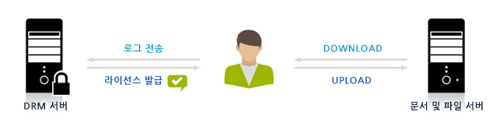
DRM (Digital Rights Management)
DRM은 저작권자가 배포한 디지털 자료나 하드웨어의 사용을 제한 하는 것을 말한다.
기업 솔루션 용어로 사용될 때는 디지털 제약 관리에 가까운 의미가 되며 각 문서 단위에 권한을 주고, 사용자 권한에 따라 접근할 수 있는 범위를 제한한다.
DRM의 종류
문서 DRM – 중요 문서 구별
멀티미디어 DRM – 동영상 컨텐츠 정책

Slide 4
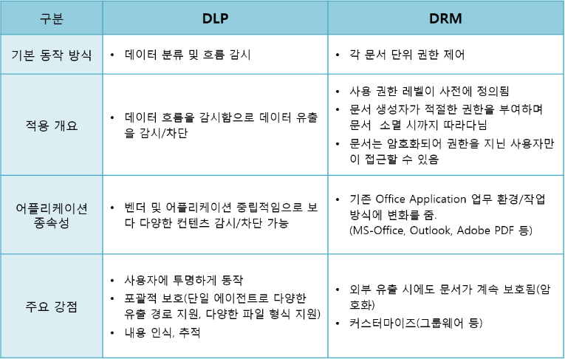
DLP와 DRM의 차이점

Slide 5
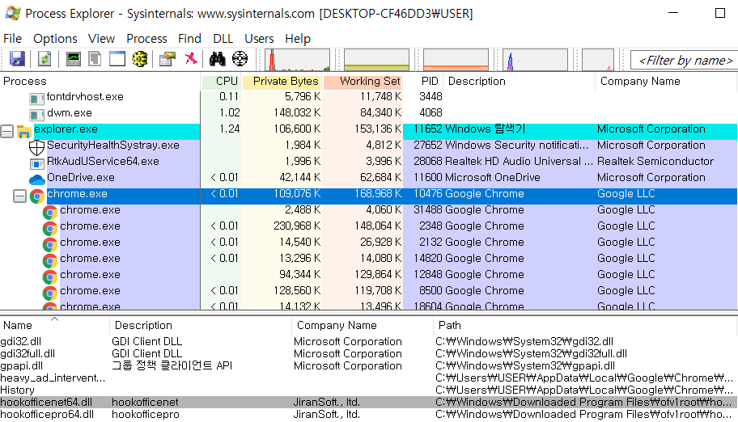
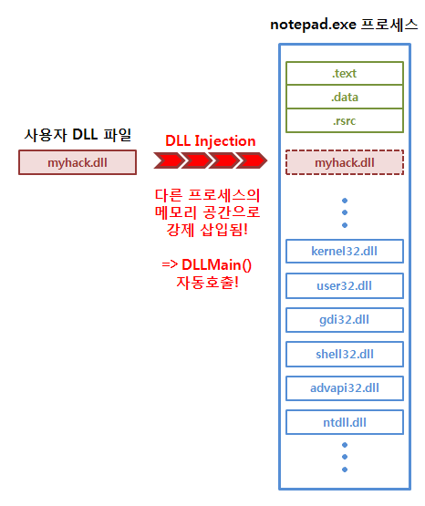
DLL Injection
DLL – 실행 파일에서 해당 라이브러리의 기능을 사용 시에만 라이브러리 파일을 참조하여 기능을 호출한다.
DLL Injection을 통해 프로세스에 DLL을 붙여 놓으면 그 해당 프로세스에서 호출되는 함수를 가로 챌 수 있다.

Slide 6
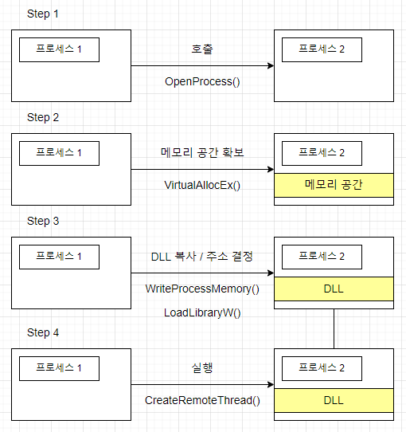
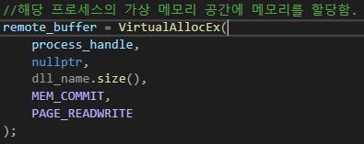
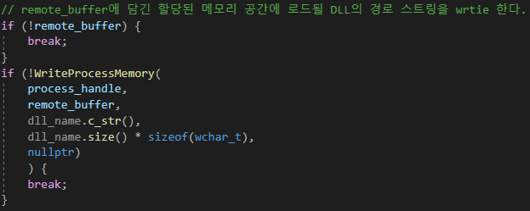
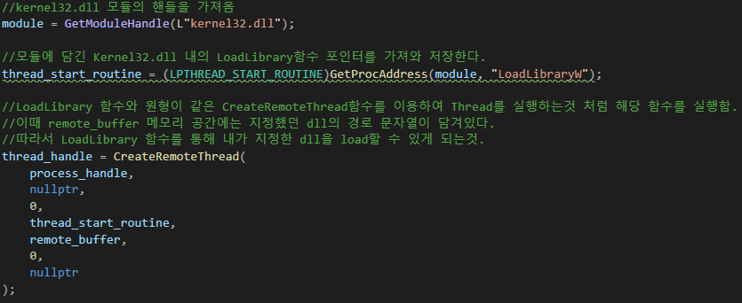
DLL Injection

Slide 7
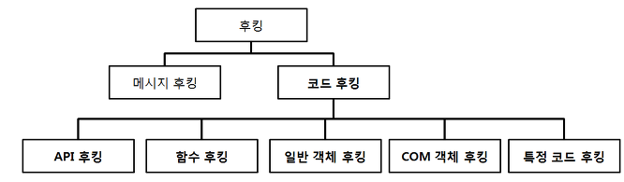
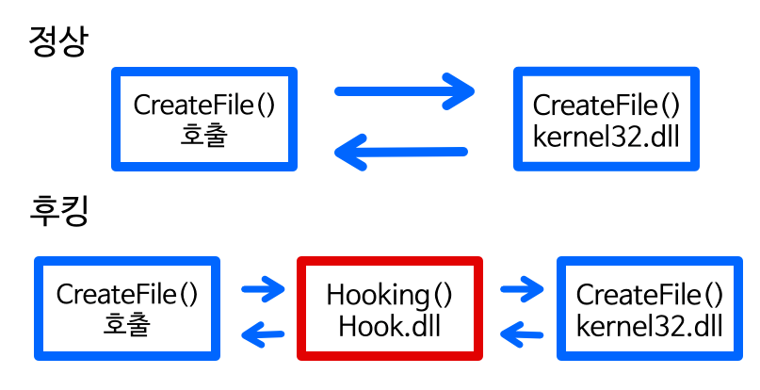
API Hooking
운영체제나 응용 소프트웨어 등의 각종 프로그램에서 소프트웨어 구성 요소 간에 발생하는 함수 호출 , 메시지 , 이벤트 등을 중간에서 가로채서 해당 요소의 동작을 변경하거나 보강하는데 사용되는 명령 , 방법을 말한다.

Slide 8

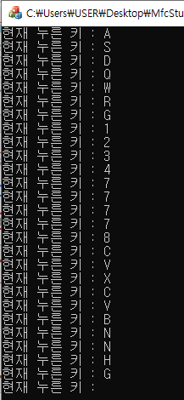
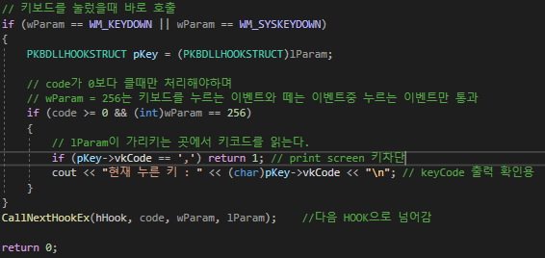
API Hooking
Windows 메시지 후킹을 통해 키보드 이벤트 제어
SetWindowsHookEx 함수와 키보드 이벤트 CALL BACK 함수를 이용해 키보드 로그와 차단 구현

Slide 9
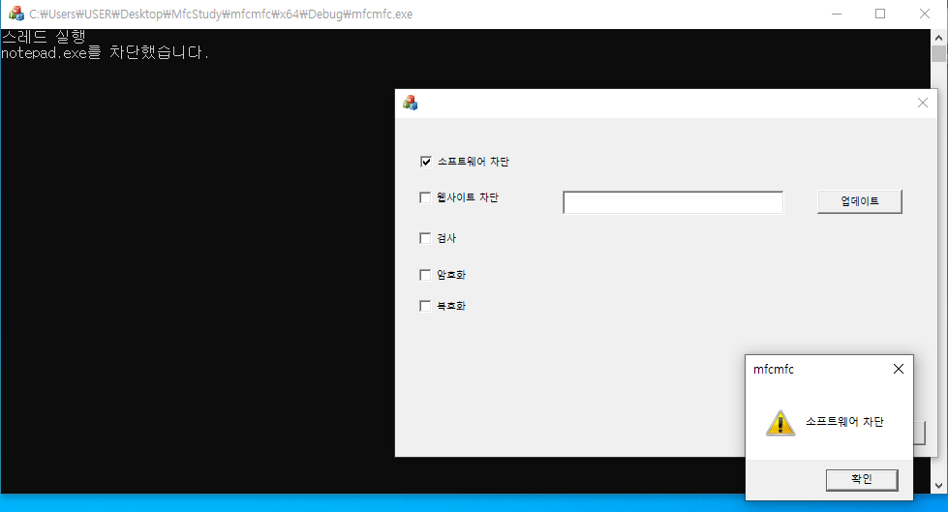
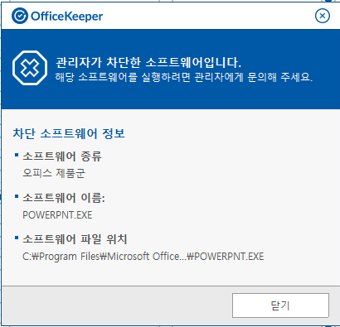
소프트웨어 실행 차단
카테고리 설정, 상세목록 추가 , 윈도우 서비스 제어기능을 이용해 소프트웨어의 실행을 차단하는 기능
실시간 프로세스 감시 스레드를 만들어 현재 실행중인 프로세스 핸들과 ID를 스냅샷으로 받아와 차단할 리스트와 매칭하여 프로세스를 종료 시킨다.

Slide 10
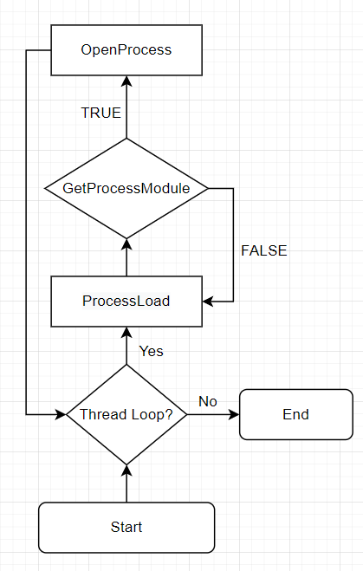
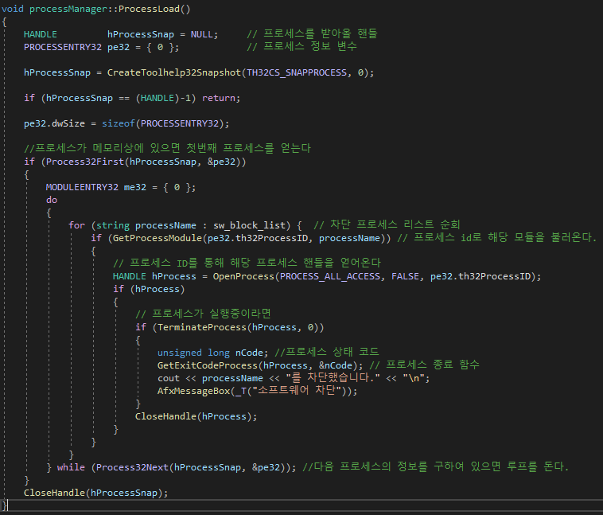
소프트웨어 실행 차단 로직

Slide 11
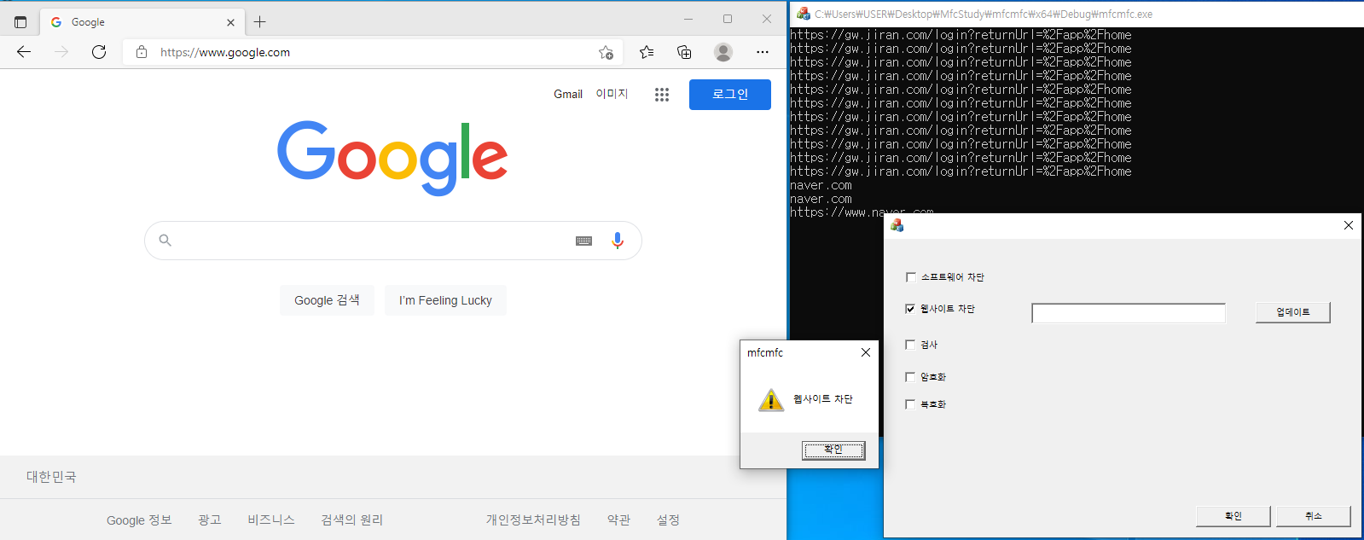
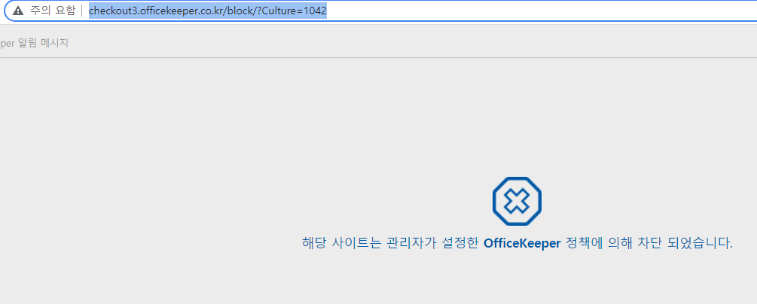
웹사이트 차단
전체 웹사이트 접속 제어 설정 및 카테고리별 차단 설정을 이용해 웹사이트 접속시 경고 및 차단을 할 수 있는 기능
현재 실행중인 브라우저의 핸들을 얻어온 후 UI Automation을 이용해 브라우저 계층 구조 파악 후 차단할 주소 리스트와 얻어온 url value를 바꿔준다. 후킹으로 url을 읽어오는 방법도 있음

Slide 12
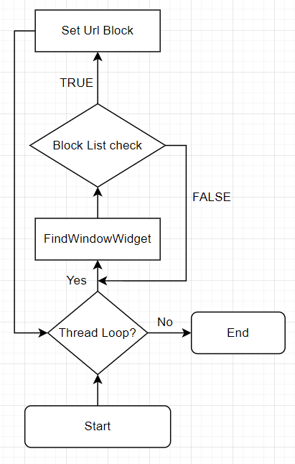
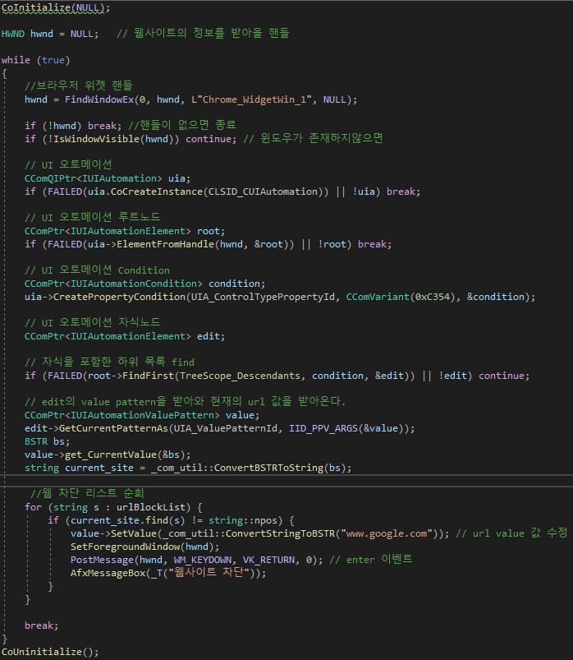
웹사이트 차단 로직

Slide 13
민감 정보 관리
민감 정보 검사
이메일 , 주민번호 등 민감정보를 검사 하는 기능이 있다. (실시간 검사 , 예약 검사)
전체검사와 선택검사가 있고 검사를 통해 민감정보가 검출된 파일을 암호화하거나 삭제할 수 있다.
* 예외 경로를 제외한 모든 경로의 디렉토리를 파고들어가 읽기 가능한 파일의 핸들을 가져와 안의 내용에서 지정된 민감정보 키워드를 검사해 발견된 프로세스를 검출한다.
Filesystem과 directory_iterator를 이용해 원하는 경로의 디렉토리 순회 후 파일마다 접근
파일 암호화
자동,수동 암호화를 통해 비밀번호를 설정하고 파일을 잠금상태로 만든다
잠금된 파일은 비밀번호 입력 전까지 실행불가 상태가 되며 mLDH라는 확장자가 생긴다.
* 파일 시스템을 이용하여 해당 파일을 쓰기 형태로 열고 안의 내용을 알고리즘을 통해 암호화 및 복호화 한다.
Wincrypt or crypt++ or openssl 등의 암호화 라이브러리도 존재

Slide 14
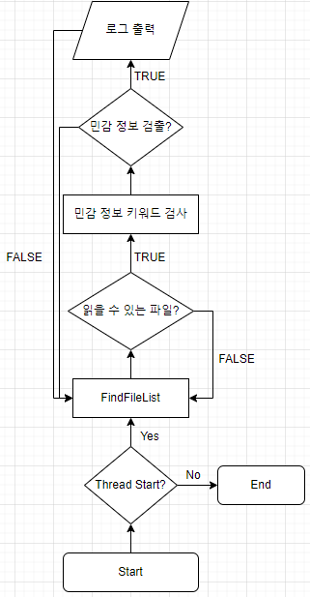
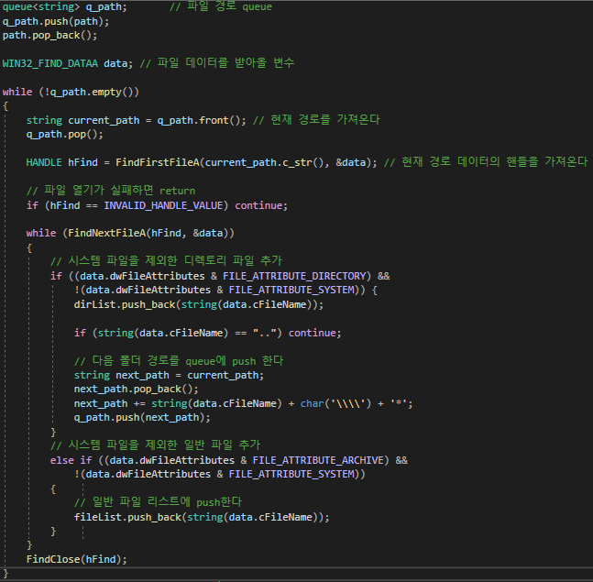
민감 정보 검사 로직

Slide 15
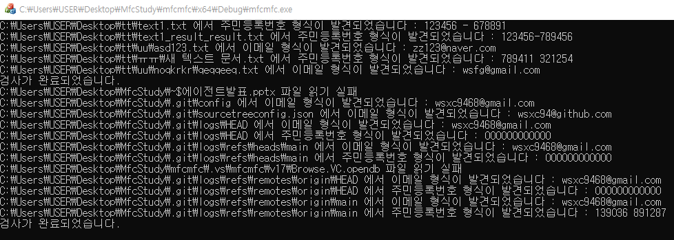
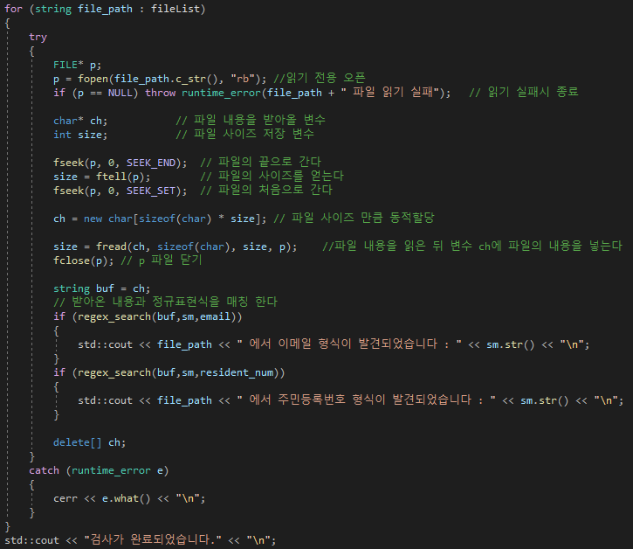
민감 정보 검사 로직

Slide 16
정보 유출 방지
매체 별 차단정책 - 저장매체 (이동식 디스크 등) 과 기타매체 (블루투스 등)을 카테고리 차단 설정을 통해 접속을 차단할 수 있는 기능
* 시리얼 통신을 이용해 포트에 입력된 매체 (usb 등)의 입력 신호 통해 미니 필터 드라이버를 만들어 차단?
파일 첨부 차단정책 – 카테고리별 설정을 통해 파일 첨부 차단시에 첨부된 파일의 내용을 없애는 기능
* 첨부된 파일의 경로를 통해 해당 파일과 똑같은 복사본 파일로 만들어 쓰기 형태로 열고 안의 내용을 지운다음 업로드 시킨다.
화면 캡처 차단정책 – 기능 활성화시 화면 캡처를 할 경우 전체 화면이 가려지도록 만들어 차단하는 기능
* 화면 캡처 프로그램이 실행될 때 디스플레이의 GDI32.dll 에서 윈도우에 가림 필터를 드로잉 한다.
공유 폴더 차단정책 – 차단하려는 폴더 경로를 입력시 해당 폴더 공유를 차단하는 기능
* 현재 아이피와 공유 폴더로 지정된 경로를 이용해 접근 권한을 얻은 폴더들의 권한을 해제한다
클립보드 차단정책 – 제어 소프트웨어 목록에 있는 소프트웨어의 복사 붙여넣기 접근을 차단하는 기능
* Alt + c or v 에 대한 키보드 동시입력을 차단하거나 프로세스 dll에서 복사, 붙여넣기 함수 호출에 대한 후킹으로 차단?

Slide 17
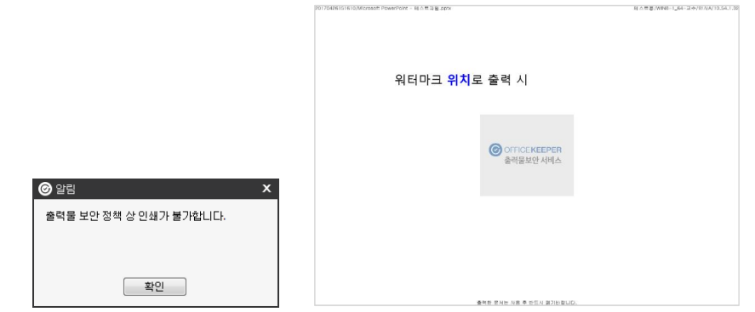
출력물 보안
프린트(출력)에 대해 차단 , 승인 , 저장 정책을 가지고 있는 기능
출력 정책 : 기본적인 출력 차단 기능과 카테고리별 설정을 통해 차단 , 워터마크 등의 기능을 가지고 있다.
승인 정책 : 출력물에 대한 승인기능과 알림을 메일로 수신하거나 완료 메시지의 대상자를 정할 수 있는 기능이 있다.
저장 정책 : 출력물의 이미지나 페이지를 백업하는 기능이 있다.
구현?
프린트 할 때 GDI32.dll을 통해 출력에 대한 부분을 후킹하여 차단하거나 워터마크 드로우 함수를 추가해 워터마크를 출력

Slide 18
PC 취약점 점검
PC의 보안정책에 대한 부분을 실시간으로 검사하는 기능
실시간 검사 및 제어 설정
보안 업데이트 점검 : 운영체제 업데이트 상태나 백신 프로그램, 방화벽 등을 점검한다.
윈도우 계정 보안 점검 : 계정의 암호 안정성을 점검한다.
화면 보호기 점검 : 화면 보호기 설정 여부를 점검한다.
공유 폴더 점검 : 사용자 공유 폴더의 설정 여부를 점검한다.
USB 보안 점검 : 관리자가 지정한 USB 보안 프로그램 설치 및 실행 여부를 점검한다.
기타 점검 : pc부팅시 자동실행되는 프로그램 정보 , 허가되지 않는 프로그램 정보 , Wireless LAN 사용 정보 등 기타 부분을 점검한다.
그 외에 실시간 제어 옵션을 통해 기본 설정에 대한 옵션으로 제어 가능

Slide 19
기타관리
IT자산(PC) , PC 사용통계 , 인재 등의 로그를 조회하거나 정책을 설정할 수 있는 페이지
IT 자산관리 정책
소프트웨어 라이선스 관리 – 사내에서 사용중인 소프트웨어의 설치 수량 확인 및 라이선스 관리 설정 기능
PC 반출정책 – 반출하는 PC의 위치와 IP기록
PC 절전정책 – 기준시간동안 입력이 없으면 자동으로 pc , 모니터를 절전모드로 들어가게 하는 기능
PC 사용통계 관리
웹사이트 접속내역 수집정책 – 웹사이트 접속내역을 수집하는 기능
소프트웨어 실행내역 수집정책 – 소프트웨어 실행내역을 수집하는 기능
PC 활용내역 수집정책 – PC의 활용 시간과 비활용 시간을 기록하는 기능
인재관리
취업사이트 접속내역 수집정책 – 취업사이트 내역을 수집하는 기능
웹 검색 , 문서 활용 내역 수집정책 – 웹이나 문서에서 취업에 대한 내용들을 금칙어로 설정하는 기능

